Slide 1

MEMBUAT CV & INTERVIEW
M. Engkos Kosim, ST, MT

Slide 2
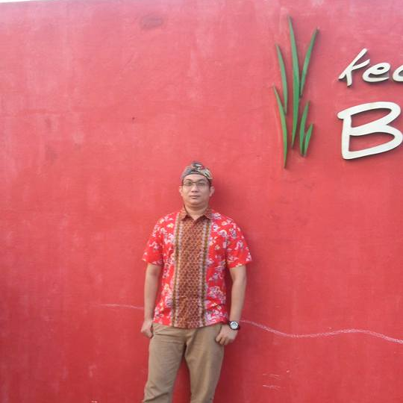
M. Engkos Kosim, ST., MT.
PENDIDIKAN
S1 Teknik Kimia UMJ
S2 Teknik Industri UMB

Slide 3

Pengalaman Kerja
2006 - 2015
Staff Analis Lab, PT YKK Zipco Indonesia
Section Head (Plating Dept) PT YKK Zipco Indonesia
2015 - 2018
Section Head HRGA, PT Furukawa Indomobil Battery Manufacturing .
Maret 2018 – Des 2018
Section Head HRGA, PT Cipta Saksama Indonesia .
Jan 2019 – April 2021
HRD, & HSE PT Arah Environmental Indonesia.
April 2021– Maret 2021
HR-GA Manager PT Mulia Graha Abadi.

Slide 4
CONTENT
01
Pembuatan CV
02
Melamar Pekerjaan
03
Interview

Slide 5
Dunia Kerja Memang Tidak Pernah Sempurna, Kalau Dihadapkan Pilihan, Kamu Milih yang Mana Nih?
01
Gaji Besar, Lokasi kerja jauh
03
Gaji besar, Lokasi dekat, kerjaan ambyar
02
Lokasi dekat, gaji pas-pasan
04
Kerja sesuai passion, lokasi dekat, gaji kecil

Slide 6

Cara Membuat
CURRICULUM VIATAE

Slide 7
cv
CV adalah representasi diri Anda yang pertama bagi calon pemberi kerja
GUNAKAN SEBAIK MUNGKIN UNTUK MENARIK PERHATIAN MEREKA !

Slide 8

APA ITU CURRICULUM VITAE (CV)?
Ringkasan tentang diri Anda yang meliputi Pendidikan Kualifikasi, Pengalaman, dll
CV
Riwayat Hidup
Alat MEMASARKAN DIRI

Slide 9

Yang harus diperhatikan
saat menulis CV…
Berisi gambaran mengenai kualifikasi dan pengalaman yang berhubungan dengan pekerjaan yang dilamar.
Ditulis secara ringkas dan mudah dibaca.
Harus bisa menjual.

Slide 10

CV
CV Anda harus merefleksikan bahwa Anda adalah calon yang tepat untuk pekerjaan yang ditawarkan.

Slide 11
CV
Menulis CV adalah seni, ada tekniknya, kalau “Sekedar” saja ya itu namanya konsumsi pribadi. Beberapa seni yang harus diperhatikan dalam menulis CV:
Pemilihan Font. Jangan terlalu basic dan normal dengan menggunakan Times New Normal, ataupun terlalu nyantai dengan menggunakan comic sans. Bayangkan orang yang sedang membaca CV Anda, apakah dengan memilih Font Comic Sans, ia akan menganggap CV Anda serius? Dan terpenting, jika dibutuhkan, hanya gunakan dua font berbeda. Anda sedang menulis CV bukan Poster. Idealnya hanya satu font.
Tema CV. Tidak semua orang menyukai warna merah menyala, dan beberapa orang menganggap warna biru terlalu standard. Karena kita tidak tahu bagaimana tipe pembaca CV, usahakan berada di tengah-tengah. Seperti pemilihan font, usahakan hanya menggunakan dua warna, yang tidak terlalu bersebrangan.
Tata letak. Usahakan penempatan informasi yang diperlukan dapat mudah ditemukan dan dibaca. Kan lucu jika HRD harus mencari-cari dimana Anda menuliskan alamat e-mail karena CV Anda terlalu padat
Foto. Banyak yang slah mengartikan Foto untuk CV harus formal = kaku. Foto “kaku” di sini maksudnya foto dengan latar belakang biru/merah, tipikal foto untuk ijasah atau sertifikat profesional lainnya
Template

Slide 12
CONTOH FORMAT CV
01
02
03
04
05
Informasi Pribadi
Pendidikan
Pengalaman Kerja
Traning /Seminar
Publikasi
Berisi informasi Anda, misalnya nama, tempat dan tanggal lahir, dll.
Status Pernikahan jika diminta
Latar belakang pendidikan, tulis pendidikan tertingginya saja.
Nama PT, Jurusan, dan tahun lulus
Tulis pengalaman kerja yang sesuai, dimulai dari paling akhir
Nama perusahaan, tahun masuk dan keluar, posisi, dan deskripsi singkat
Tuliskan training atau seminar yang pernah diikuti dan berhubungan dengan bidang keahlian Anda
Jika anda pernah menulis makalah dan mempubilkasikannyasilahkan cantumkan dibagian ini

Slide 13
CONTOH FORMAT CV (Lanjutan)
06
07
08
Penghargaan
Keterampilan
Organisasi
Berisi Penghargaan yang pernah diterima sehubungan dengan bidang keahlian Anda.
Tulis keterampilan yang dimiliki
Bisa keterampilan bahasa dan komputer
Tuliskan organisasi profesi yang anda ikuti atau menjadi anggota

Slide 14
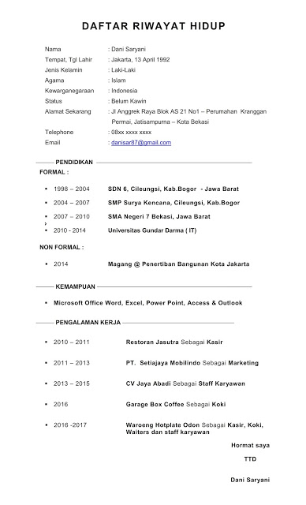
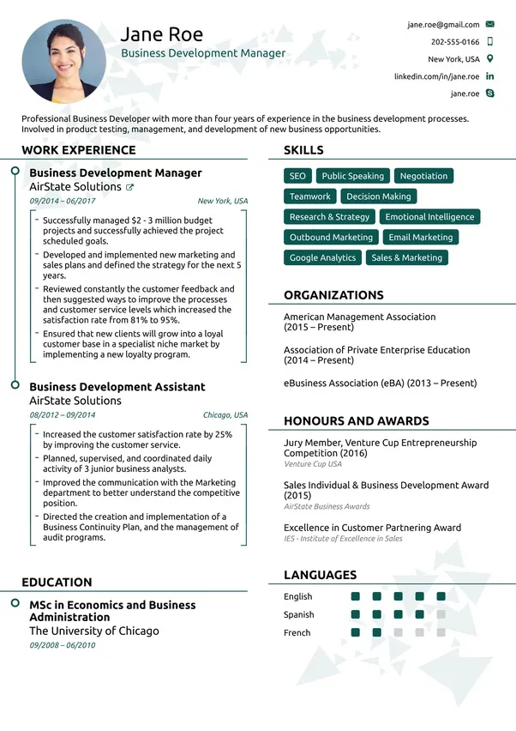
COMPARISON CV
v
X

Slide 15

Melamar Pekerjaan

Slide 16

Surat Lamaran Pekerjaan

Slide 17
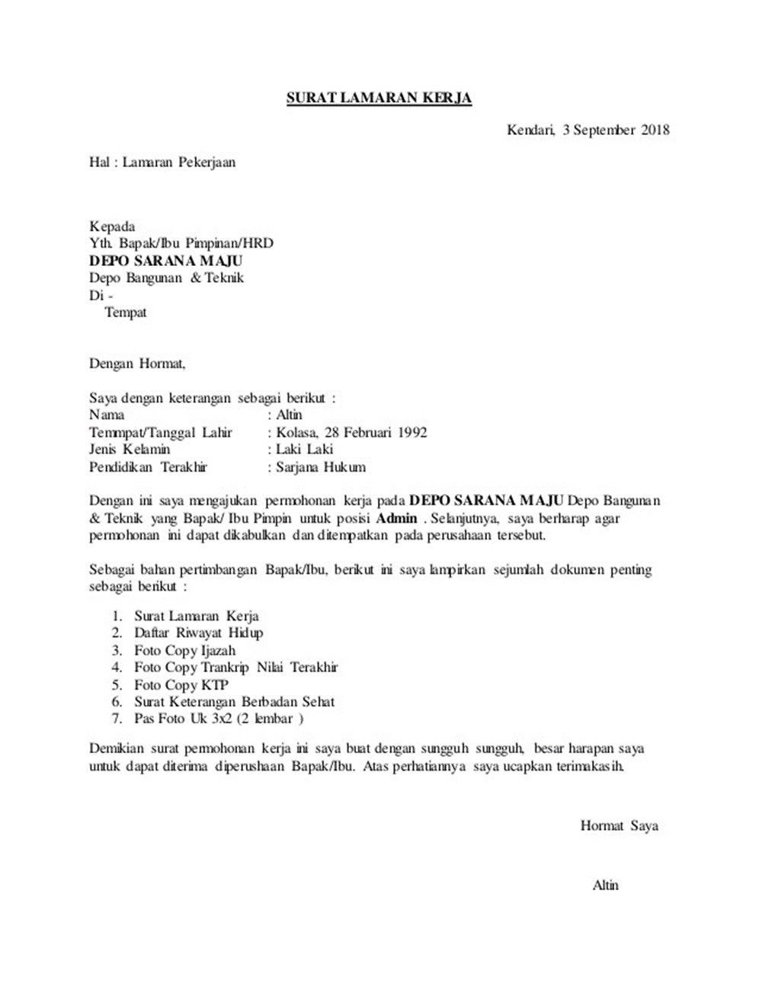

Slide 18
1. Tempat dan tanggal pembuatan surat
Tempat dan tanggal surat lamaran bisa kamu tulis di bagian pojok kanan atas.
Tangerang Selatan, 06 Mei 2021
Perhatikan ya, nama tempat dan bulan selalu diawali dengan huruf kapital. Penulisan antara tempat dan tanggal surat juga dipisahkan oleh koma (,).

Slide 19
2. Alamat Perusahaan yang Dituju
Lalu, di bagian bawah sebelah kirinya, Anda tulis nama penerima dan alamat lengkap perusahaan yang akan Anda tuju. Nah, untuk nama penerima kalau Anda nggak tahu nama HRD-nya, kamu bisa tulis dengan “Bapak/Ibu” aja, ya. Contohnya begini,
Yth. Bapak/Ibu HRD PT Ruang Raya Indonesia
Jalan Tebet Barat Dalam Raya No.22, Jakarta Selatan

Slide 20
3. Salam dan pembuka surat
Salam pembuka biasanya ditulis dengan kalimat, “Dengan hormat”. Sementara itu, pembuka surat bisa Anda isi dengan kata pengantar. Umumnya, Anda bisa jelaskan dari mana Anda mendapat informasi terkait lowongan pekerjaan tersebut dan posisi yang Anda pilih. Contohnya,
Dengan hormat,
Berdasarkan info lowongan pekerjaan yang disebarkan melalui situs Jobstreet, saya bermaksud mengajukan lamaran pekerjaan di perusahaan yang Bapak/Ibu pimpin untuk menempati posisi Public Relations.

Slide 21
3. Salam dan pembuka surat
Salam pembuka biasanya ditulis dengan kalimat, “Dengan hormat”. Sementara itu, pembuka surat bisa Anda isi dengan kata pengantar. Umumnya, Anda bisa jelaskan dari mana Anda mendapat informasi terkait lowongan pekerjaan tersebut dan posisi yang Anda pilih. Contohnya,
Dengan hormat,
Berdasarkan info lowongan pekerjaan yang disebarkan melalui situs Jobstreet, saya bermaksud mengajukan lamaran pekerjaan di perusahaan yang Bapak/Ibu pimpin untuk menempati posisi Public Relations.

Slide 22
4. Isi Surat
Kemudian, di bagian isi surat, Anda bisa isi dengan data diri. Tuliskan nama lengkap, tempat dan tanggal lahir, alamat, nomor telepon/HP, e-mail, serta pendidikan terakhir.
Di bagian ini, Anda bisa jelaskan juga kemampuan yang Anda miliki, baik itu softskill maupun hardskill. Nah, kalau Anda punya pengalaman magang, PKL, atau lainnya, bisa Anda tulis juga, ya. Namun, kalau Anda belum punya pengalaman, Anda bisa tulis pengalaman organisasi yang pernah kamu ikuti di sekolah maupun kuliah.
Saya yang bertanda tangan di bawah ini
nama : Putri Aprilia
tempat dan tanggal lahir: Jakarta, 15 Februari 1999
alamat : Jalan Puskesmas No. 60, Tangerang Selatan
e-mail : putriaprilia@gmail.com
no. HP : 081345678901
Saya merupakan fresh graduate Sarjana Teknik Kima Universitas Muhammadiyah JakartaTeknik Kimia dan menjabat sebagai ketua Divisi Media Komunikasi dan Informasi. Saya memiliki kemampuan komunikasi yang baik, kreatif, dan dapat bekerja sama dalam tim.

Slide 23
5. Lampiran/syarat lamaran
Di bagian lampiran atau syarat lamaran, Anda bisa tulis dokumen-dokumen apa aja yang Anda lampirkan sebagai pendukung atau persyaratan pelamar. Biasanya dokumen-dokumen ini berupa daftar riwayat hidup (CV), fotocopy ijazah, pas foto, dan portofolio.
Bahkan, kalau Anda pernah mengikuti lomba, seminar, atau pelatihan yang mendapat sertifikat, Anda bisa lampirkan fotocopy sertifikatnya juga. Itu bisa menjadi nilai plus buat Anda.
Sebagai bahan pertimbangan, berikut saya lampirkan
1. pas foto,
2. fotocopy KTP,
3. daftar riwayat hidup,
4. fotocopy ijazah terakhir,
5. fotocopy transkrip nilai,
6. sertifikat keikutsertaan organisasi.

Slide 24
6. Penutup surat
Di bagian penutup surat, Anda bisa jelaskan bahwa kamu memiliki harapan yang besar agar diterima di perusahaan tersebut. Jangan lupa juga untuk mengucapkan terima kasih, Contohnya,
Demikian surat lamaran pekerjaan ini saya buat. Saya harap, Bapak/Ibu dapat mempertimbangkannya dan memberi kesempatan agar saya dapat menjelaskan potensi saya lebih rinci di tahapan berikutnya. Atas perhatian Bapak/Ibu, saya mengucapkan terima kasih.

Slide 25
7. Tanda tangan dan nama pelamar
Terakhir, untuk tanda tangan dan nama pelamar bisa Anda tulis di pojok surat. Contohnya
Hormat saya,
(tanda tangan)
M. Engkos Kosim

Slide 26
Etika Mengirim Email yang Disukai HRD
Semakin canggih dan modern perkembangan teknologi saat ini, mampu mempermudah para pelamar kerja. Terutama bagi mereka para lulusan baru yang sedang gencar mencari pekerjaan. Dengan adanya aplikasi pencarian online hingga mengirimkan sebuah lamaran secara online melalui email, dapat mempermudah proses melamar pekerjaan. Namun, pernah terpikir sudah banyak email yang dikirim tapi tidak kunjung ada panggilan interview? Nah, mungkin ada beberapa kesalahan yang belum Anda ketahui. Sebelum Anda memutuskan untuk mengirimkan surat lamaran kerja secara online, sebaiknya cobalah ketahui dan pelajari etika mengirim email ini yang disukai para HRD

Slide 27
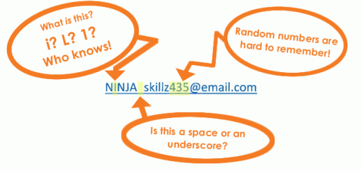
ETIKA MENGIRIM E-MAIL LAMARAN KERJA
1. Gunakan alamat email yang profesional dengan nama yang formal
Sebelum mengirim email lamaran kerja ke perusahaan, pastikan kamu menggunakan alamat email dengan nama yang formal yang menunjukkan bahwa kamu adalah orang yang profesional.
Jangan sampai kamu menggunakan alamat email yang alay dan terkesan tidak profesional misalnya seperti: nadyachayankdya@gmail.com

Slide 28
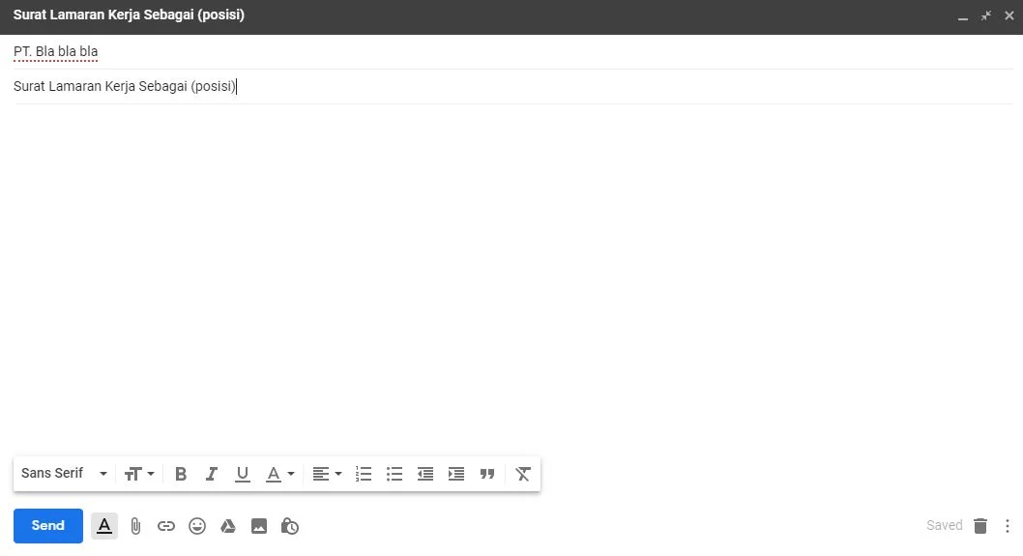
ETIKA MENGIRIM E-MAIL LAMARAN KERJA
2. Mengisi subject e-mail
Subjek email yang pas, akan sangat membantu HRD dalam menentukan apakah Anda apply job yang memang dibutuhkan. Misalnya, Anda ingin mengirimkan surat lamaran kerja maka subjek pada e-mail yang ditulis adalah “surat lamaran kerja (posisi)”, jangan hanya menuliskan “CV”
Ingat, yang mengirim email itu bukan hanya pelamar saja. Bahkan jika subjek email tidak diisi maka akan masuk ke dalam folder trash.

Slide 29
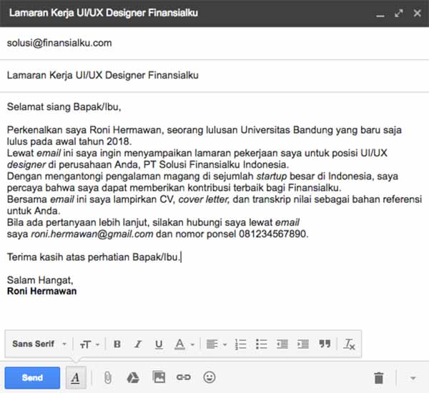
ETIKA MENGIRIM E-MAIL LAMARAN KERJA
3. Kalimat Pembuka Pesan
Jika anda bingung mau menulis apa, anda bisa menuliskan kalimat yang sama dengan surat lamaran anda
Atau anda bisa ceritakan sedikit, siapa diri anda, dan alasan melamar di posisi tersebut

Slide 30

ETIKA MENGIRIM E-MAIL LAMARAN KERJA
4. File
Pastikan anda mengirim berkas lamaran dalam 1 file pdf, dengan size ukuran mak 2 mb
Jangan dipisah-pisah berkas yang anda upload di ndalam e-mail, karena bisa mempersulit HRD dalam proses seleksi
Permudah HRD dengan cukup sekali download, dan sekali cek berkas CV yang anda kirim

Slide 31
INTERVIEW STEPS
1
PRE - INTERVIEW
2
IN - INTERVIEW
3
POST- INTERVIEW

Slide 32


Typical Behavioral Interview
Component
Introduction/Greeting
Employer questioning
Applicant prepared questions
Closing
Time
2 minutes
15-20 minutes
5 minutes
3 minutes

Slide 33
PRE- INTERVIEW
Persiapkan CV yang menarik
Profile Company
Perhatikan Grooming/Penampilan
Persiapkan Kesehatan Mental dan Fisik

Slide 34
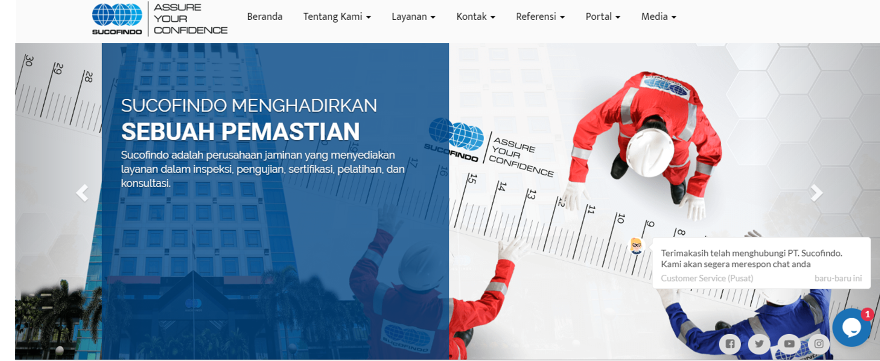
RESEARCH THE COMPANY PROFILE

Slide 35
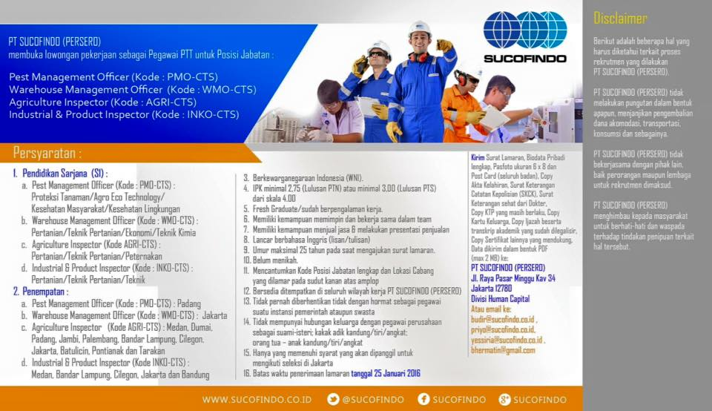
RESEARCH JOB VACANCY

Slide 36

PRE- INTERVIEW ( GROOMING )

Slide 37
TABEL KERAPIAN PENAMPILAN
MENURUT GOLONGAN PERUSAHAAN .
 | Konservatif | Non Konservatif | Entertainment
Baju | Putih | Garis halus | Warna berani
Dasi | Konvensional | Konvensional | Funky
Rambut | Rapi (Wet Look) | Rapi | Trendy
Ikat Pinggang | Standart | Standart | Kreatif
Celana | Gelap | Gelap | Bebas
Kaus Kaki | Sama dengan warna celana | Sama dengan warna celana | Bebas
Sepatu | Hitam Tertutup | Tertutup | Tertutup

Slide 38
Klasifikasi Institusi
Konservatif | Non Konservatif | Entertain
Bidang-bidang Pendidikan | Perdagangan umum | Discotik
Lembaga keuangan | Industri | Café
Perusahaan layanan Jasa | Restoran | Televisi – acara hiburan

Slide 39

GOOD GROOMING FOR INTERVIEW

Slide 40
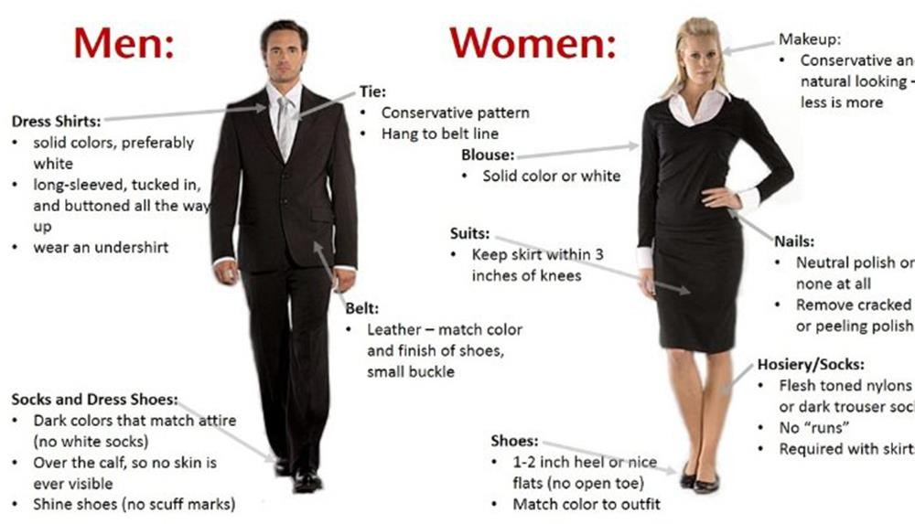
GOOD GROOMING FOR INTERVIEW

Slide 41
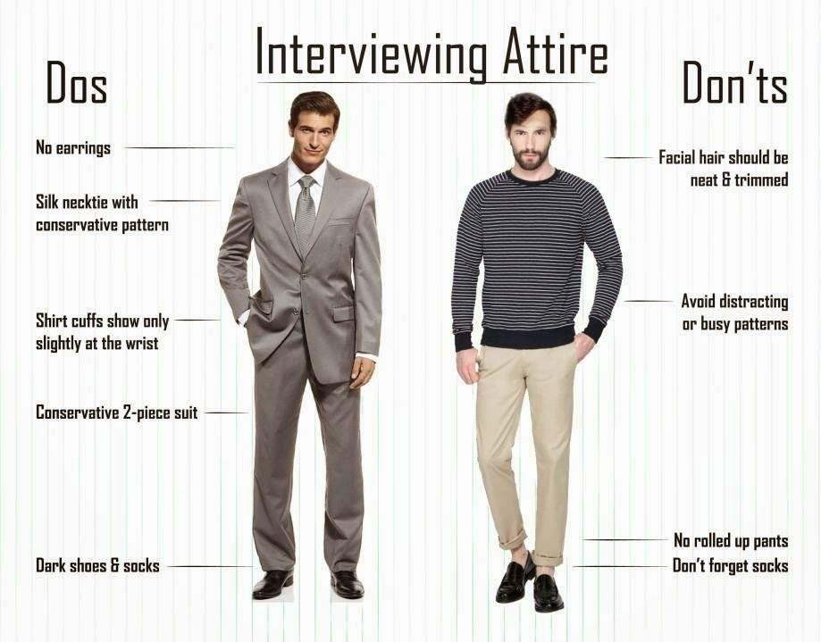
GOOD VS BAD GROOMING FOR INTERVIEW

Slide 42
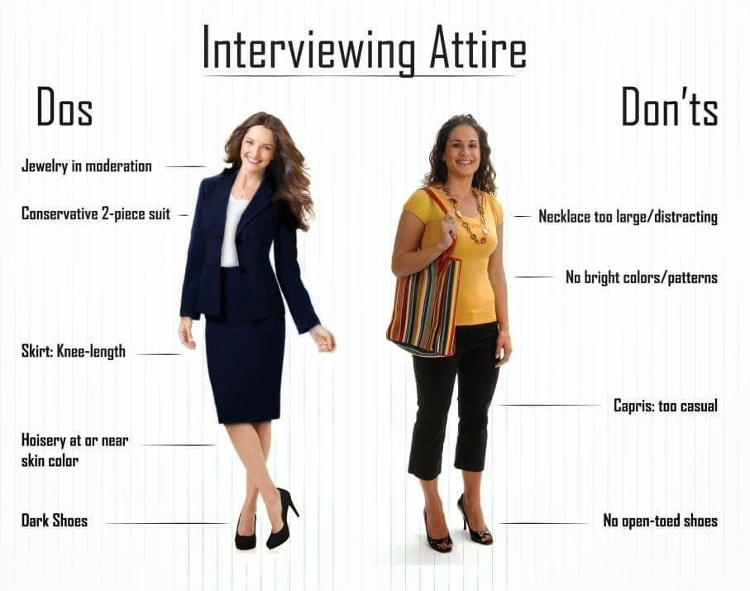
GOOD VS BAD GROOMING FOR INTERVIEW

Slide 43
Research the company
Review your resume
Prepare questions for interviewer
Prepare yourself

Slide 44
IN- INTERVIEW
First Impression/kesan pertama ( Grooming /penampilan )
Body languange/ Bahasa Tubuh
Be Honest/ Jujur pada diri sendiri

Slide 45
Pelaksanaan
Ucapkan salam (selamat pagi/siang /sore) kepada para pewawancara dan jika harus berjabat tangan, jabatlah dengan erat (tidak terlalu keras namun tidak lemas)
Tetaplah berdiri sampai anda dipersilakan untuk duduk. Duduk dengan posisi yang tegak dan seimbang
Lakukan kontak mata dengan pewawancara
Tetap fokus pada pertanyaan yang diajukan pewawancara
Tunjukkan antusiasme dan ketertarikan anda pada jabatan yang dilamar dan pada perusahaan

Slide 46
Pelaksanaan
Gunakan bahasa formal, bukan bahasa gaul, kecuali anda diwawancarai untuk mampu menggunakan bahasa tersebut
Tampilkan hal-hal positif yang pernah anda raih
Tunjukkan energi dan rasa percaya diri yang tinggi
Tunjukkan apa yang bisa anda perbuat untuk perusahaan bukan apa yang bisa diberikan oleh perusahaan kepada anda
Jelaskan serinci mungkin hal-hal yang ditanyakan oleh pewawancara

Slide 47
Pelaksanaan
Ajukan beberapa pertanyaan bermutu diseputar pekerjaan anda dan bisnis perusahaan secara umum
Berbicara dengan cukup keras sehingga suara jelas terdengar oleh pewawancara
Akhiri wawancara dengan menanyakan apa yang harus anda lakukan selanjutnya
Ucapkan banyak terima kasih kepada pewawancara atas waktu dan kesempatan yang diberikan kepada anda.

Slide 48

Faktor Penyebab
Kegagalan Wawancara Kerja
Pelamar tidak siap
Gugup
Patah Semangat
Pesimis
Menganggap diri di posisi rendah

Slide 49
Hindari hal-hal berikut !!
Berasumsi bahwa anda tahu tempat wawancara, padahal anda tidak yakin
Tidak melatih diri untuk menjawab pertanyaan yang kira-kira akan diajukan pewawancara
Berpakaian seadanya atau berpakaian dan berdandan sangat mencolok
Datang terlambat
Tidak membawa surat lamaran dan CV

Slide 50
Hindari hal-hal berikut !!
Menganggap remeh satpam, resepsionis bahkan pewawancara
Menjabat tangan pewawancara dengan lemas dan gemetar
Merokok, mengunyah permen atau meludah selama wawancara
Duduk selonjor atau bersandar
Berbicara terlalu keras atau terlalu lembut
Membuat lelucon

Slide 51
Hindari hal-hal berikut !!
Menjawab sekedarnya saja, seperti “ya” atau “tidak” atau “tidak tahu” atau “entahlah”.
Terlalu lama berpikir setiap kali menjawab
Mengalihkan topik pembicaraan ke hal-hal yang tidak ada hubungan dengan pekerjaan
Menyalahkan mantan atasan, mantan rekan kerja atau perusahaan yang lama
Memberikan jawaban palsu, berbohong atau memanipulasi data

Slide 52
Hindari hal-hal berikut !!
Menanyakan gaji dan fasilitas yang diterima pada saat wawancara seleksi dimana anda belum tahu kemungkinan anda akan diterima atau tidak
Memperlihatkan rasa putus asa anda dengan menunjukkan bahwa anda mau bekerja untuk bidang apa saja dan mau melakukan apa saja asal bisa diterima bekerja di perusahaan tersebut
Membahas hal-hal negatif dari anda yang akan merugikan diri anda sendiri

Slide 53
Hindari hal-hal berikut !!
Mengemukakan hal-hal yang dianggap masih kontroversial
Menelpon atau menerima telepon, atau membaca buku selama wawancara
Salah menyebut nama pewawancara
Tidak mengajukan pertanyaan pada saat diberikan kesempatan untuk bertanya
Lupa mengucapkan terima kasih kepada para pewawancara

Slide 54
Pertanyaan Umum dalam Interview
1
Jelaskan, Seperti apa diri Anda?
5
Kemampuan apa saja yang anda miliki ?
2
Apa yang memotivasi anda ?
6
Apa Kelemahan Anda ?
3
Kenapa kami perlu memperkerjakan anda ?
7
Apa target anda 5 tahun kedepan ?
4
8
Berapa Gaji yang anda harapkan ?
Kenapa anda ingin bekerja diperusahaan ini ?

Slide 55

Jelaskan, Seperti apa diri Anda?
Saya pernah bekerja di bidang social media marketing selama 2 tahun. Pekerjaan terakhir saya memimpin divisi ini dengan tim sebanayak 6 orang. Saya sendiri mempunyai kemampuan untuk komunikasi pemasaran digital yang cukup baik serta kemampuan antar personal, dan hal itulah yang memungkinkan saya untuk bekerja dalam bidang tersebut. Saya juga mempunyai latar belakang di beberapa perusahaan besar maupun kecil. Selain mempunyai komunikasi pemasaran digital, saya juga punya wawasan dalam bidang media sosial yang sangat up to date.”

Slide 56
Ceritakan Diri Anda
Pengalaman Eliana Burthon, staf humas sebuah hotel berbintang di New York ketika pewawancara memberinya satu menit untuk bercerita tentang dirinya:
“Saya Eliana Burthon, anak pertama dari lima bersaudara. Sejak SMA, saya aktif di koran sekolah. Disitu saya menulis, mewawancarai orang-orang di sekitar saya dan saya sadar berhubungan dengan merekaalangkah menariknya bisa bertemu dengan orang banyak, berdiskusi dan mengetahui banyak hal dari mereka. Diluar itu, saya senang musik, membaca dan traveling. Ketika kuliah, saya sering menulis pengalaman jalan-jalan saya, atau sekedar memberi referensi kaset yang sedang laris untuk koran kampus saya.”

Slide 57
Poin penting dari Jawaban Eliana Burthon
Meski tak memberikan jawaban yang berbunga-bunga, apa yang diungkapkan Eliana tentang dirinya menunjukkan bahwa dirinya terbuka, ramah dan punya rasa ingin tahu
Jawaban itu cerdas dan efektif untuk menggambarkan bagaimana dia menyatakan secara implisit bahwa dirinya merasa layak ditempatkan di posisi yang diincarnya
Cukup singkat, tapi menunjukkan optimisme yang alamiah

Slide 58
Jenis Pertanyaan
Pertanyaan berupa klarifikasi fakta
Konsistensi, Kejujuran
Logika & Sistematika berpikir
Pertanyaan berupa pendapat
Menguji keseriusan pelamar
Pertanyaan jebakan

Slide 59
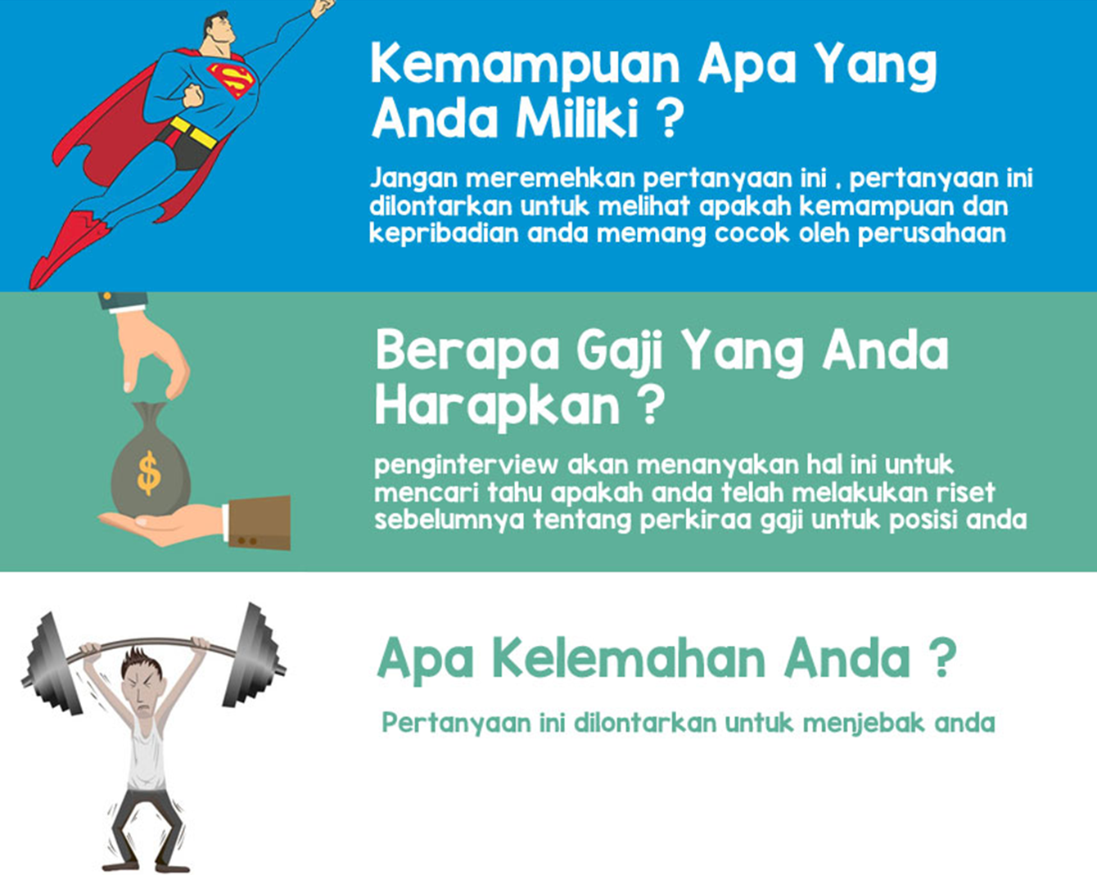

Slide 60


Mengapa anda keluar dari perusahaan terdahulu?
Jangan pernah memberi jawaban yang menjelekkan tempat kerja anda yang lama atau apapun yang konotasinya negatif
“Saya menginginkan ritme kerja yang teratur dan terjadwal”
“Saya tidak suka bos saya karena dia membuat saya jengkel dengan pekerjaan-pekerjaan tambahan dan itupun tidak membuat gaji saya naik”

Slide 61
Apa Kelemahan Anda?
“saya sering telat dan lupa waktu”
Jawablah lebih taktis, misalnya “kadang saya memang pelupa, tetapi beberapa waktu ini sudah membaik karena saya selalu mencatat segalanya di buku agenda”

Slide 62



Sudah punya pacar? Ada niat menikah dalam
waktu dekat?
Perusahaan ingin diyakinkan bahwa calon karyawannya hanya akan fokus pada pekerjaan mereka, terutama pada awal masa kerja
“Sudah, rencananya kami akan menikah akhir
tahun ini”
“Sudah, tapi sebenarnya saya ingin mempunyai pengalaman kerja yang cukup sebelum
memutuskan untuk menikah”

Slide 63




POST- INTERVIEW
Sebuah ucapan terima kasih.
Ikuti instruksi dengan baik.
Menanyakan kabar melalui telepon
Siapkan interview kerja kedua.
Tetaplah keep in touch!
Bersiaplah untuk move on!
Jika diterima, negosiasikan!

Slide 64




M.Engkos Kosim,ST.,MT.
Muhamad Engkos kosim
Muhamad_Engkos_kosim
Muhamad Engkos Kosim

